Slide 1
Электронная трудовая книжка
Обязательства работодателя
и работника

Slide 2
ЭТК – что это такое?

Slide 3
ЭТК и бумажная ТК: отличия
ЭТК не предполагает физического носителя
Обязательна с 01.01.2020 г.
Правила ведения ЭТК = правила ведения бумажной ТК
Требует предоставления отчетности о трудовом стаже работника в Роструд (через ПФР)
В случае увольнения сотруднику выдаются сведения о трудовой деятельности в бумажном/электронном виде
Бумажная ТК – физический носитель
Можно добровольно отказаться с 01.01.2020 г.
Правила ведения бумажной ТК отражены в Инструкции по заполнению ТК
Не требует предоставления какой-либо отчетности
При увольнении выдается сотруднику на руки
Требует ведения Книги учета и движения трудовых книжек

Slide 4
ЭТК: какие сведения содержит?
Даты приема, увольнения, перевода на другую работу.
Место работы.
Вид мероприятия (прием, перевод, увольнение).
Должность, профессия, специальность, квалификация, структурное подразделение.
Вид поручаемой работы.
Основание кадрового мероприятия (дата, номер и вид документа).
Причины прекращения трудового договора.

Slide 5
Законодательные акты по ЭТК
ФЗ от 16.12.2019 г. № 439-ФЗ «О внесении изменений в Трудовой кодекс РФ в части формирования сведений о трудовой деятельности в электронном виде»
Трудовой кодекс РФ (устанавливается возможность ведения информации о трудовой деятельности в электронном виде)
- ФЗ от 01.01.1996 г. № 27-ФЗ «Об индивидуальном (персонифицированном) учете в системе обязательного пенсионного страхования» (обязанность работодателей с 01.01. 2020 г. представлять сведения о трудовой деятельности работников)

Slide 6
Обязанности работодателя для перехода на ЭТК

Slide 7
Чек-лист Проверьте себя
Внесите изменения в ЛНА (с 01.01.2020)
Уведомите работников
Технически подготовьтесь
Соберите заявления (до 31.12.2020)
Сдайте отчетность СЗВ-ТД (до 15 числа каждого месяца, следующего за отчетным, как и СЗВ-М)
Передайте сведения по всем работникам (до 15.01.2021)

Slide 8
За что в ответе работодатель?
за задержку по своей вине выдачи трудовой книжки или предоставления сведений о трудовой деятельности при увольнении работника;
за внесение в сведения о трудовой деятельности неправильной или не соответствующей законодательству формулировки причины увольнения работника;
за непредставление в установленный срок либо представление неполных и (или) недостоверных сведений о трудовой деятельности в территориальный орган Пенсионного фонда.

Slide 9
Размеры штрафов 2020
При нарушении сроков сдачи СЗВ-ТД - 500 руб. за сотрудника.
За нарушение порядка представления СЗВ-ТД:
предупреждение или 1 000 - 5 000 руб. для должностных лиц;
1 000 - 5 000 для ИП;
30 000 - 50 000 руб. для ЮЛ.
При повторном нарушении:
10 000 - 20 000 руб. или дисквалификация на 1-3 года для должностных лиц;
10 000 - 20 000 руб. для ИП;
50 000 - 70 000 руб. для ЮЛ.
В случае сдачи отчетности СЗВ-ТД в бумажной форме вместо электронной - 1 000 руб.

Slide 10
ЭТК: плюсы и минусы для работника

Slide 11
Преимущества ЭТК
Удобный и быстрый доступ к информации о трудовой деятельности.
Минимизация ошибочных, неточных и недостоверных сведений о трудовой деятельности.
Дополнительные возможности дистанционного трудоустройства.
Нет финансовых затрат на приобретение бумажных трудовых книжек.
Дистанционное оформление пенсий по данным лицевого счета без дополнительного документального подтверждения.
Использование данных электронной трудовой книжки для получения государственных услуг.

Slide 12
Как получить информацию об ЭТК в бумажном виде?
Подать заявку:
- работодателю (по последнему месту работы);
- в территориальном органе Пенсионного фонда России;
- в многофункциональном центре (МФЦ).

Slide 13
Новая отчетность в ПФР

Slide 15
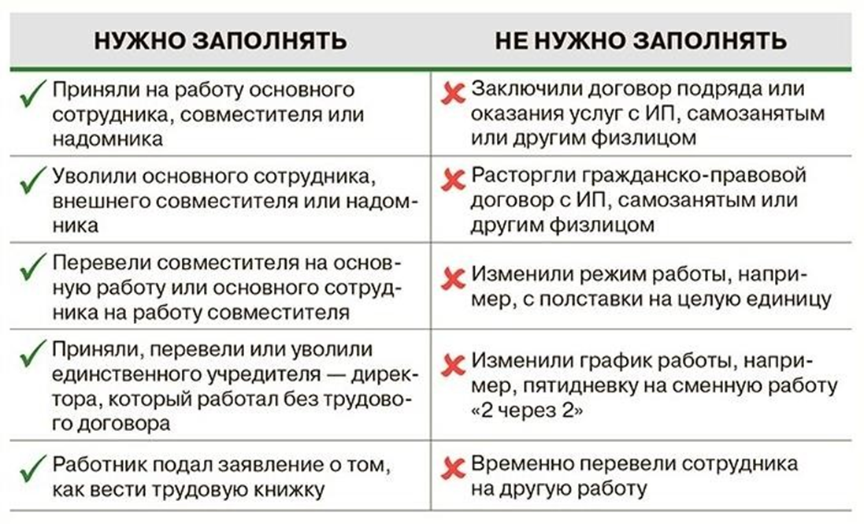
Когда надо/не надо сдавать СЗВ-ТД

Slide 16
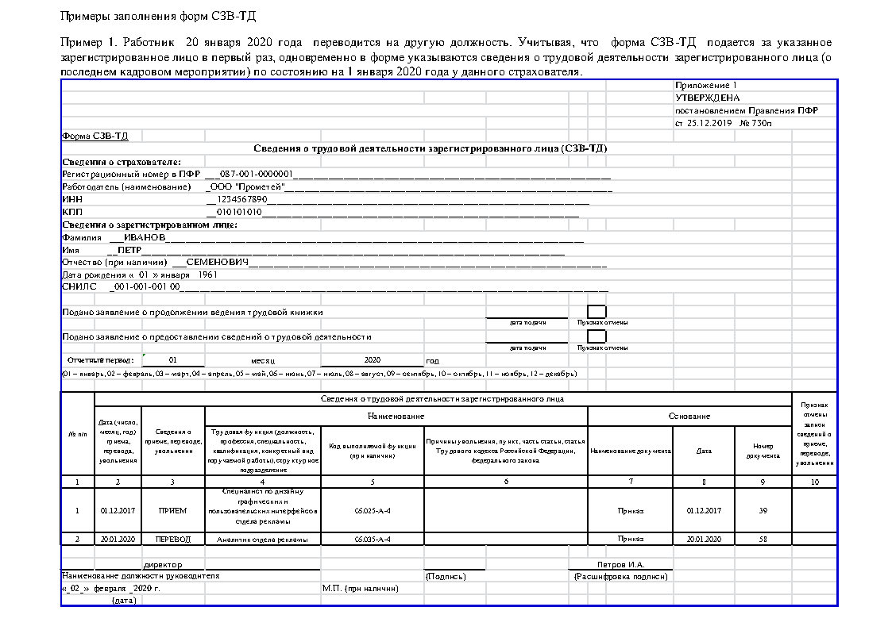
Образцы заполнения формы СЗВ-ТД

Slide 17
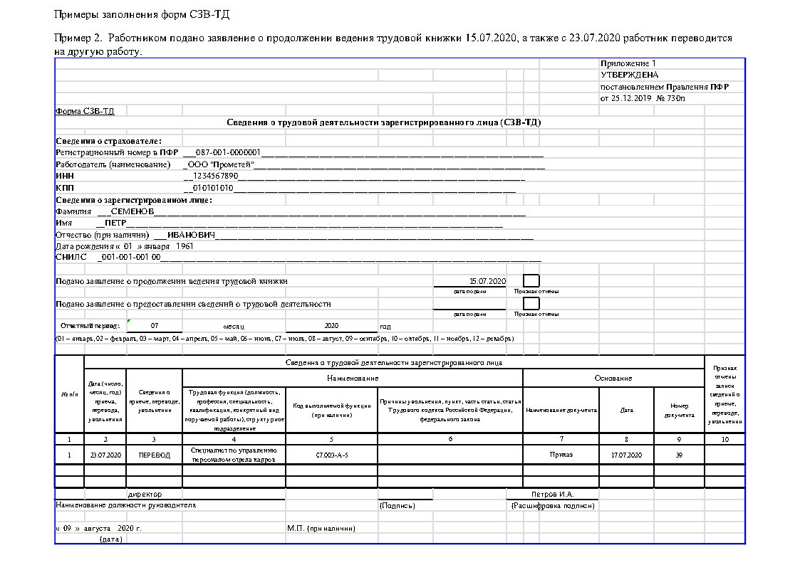

Slide 18
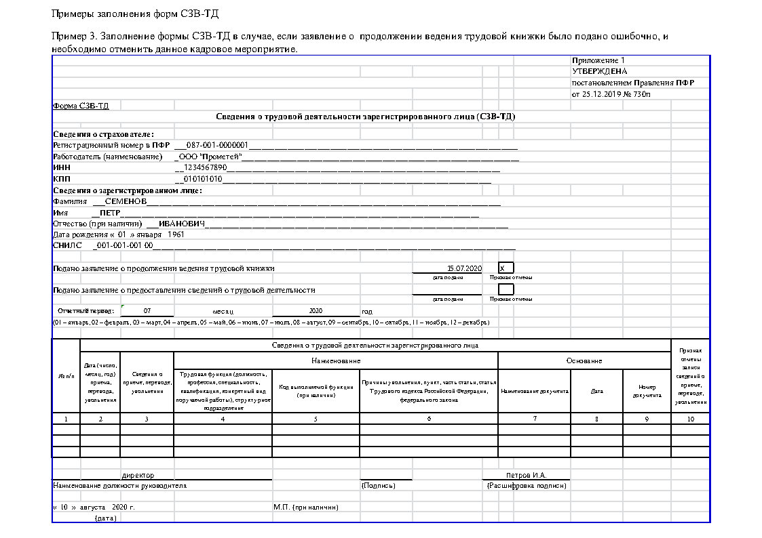

Slide 19
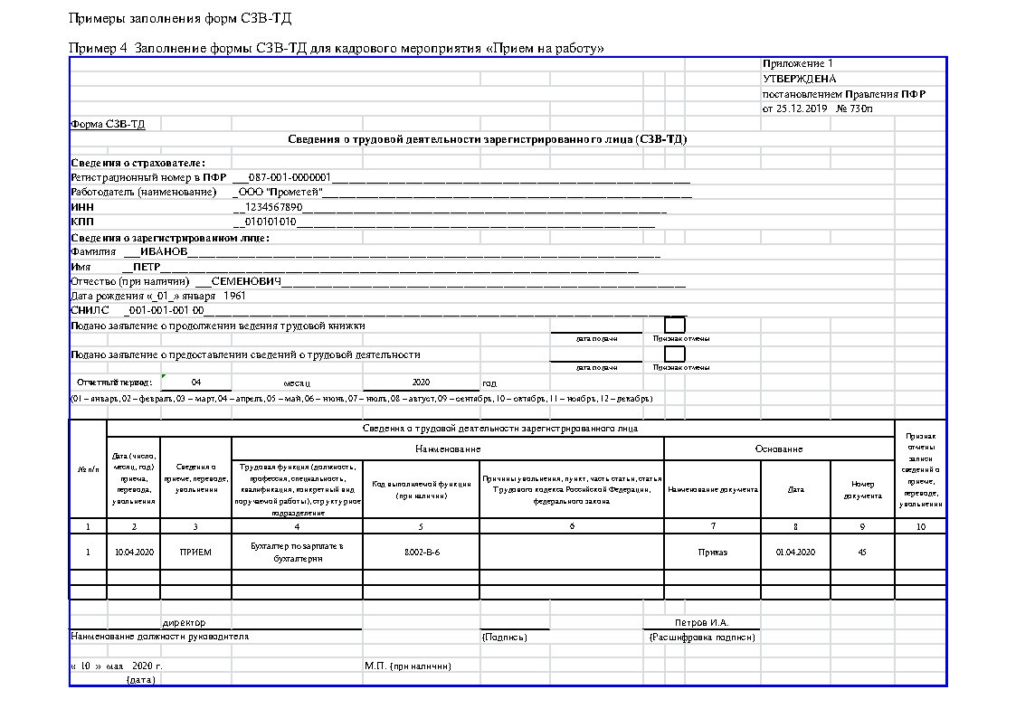

Slide 20
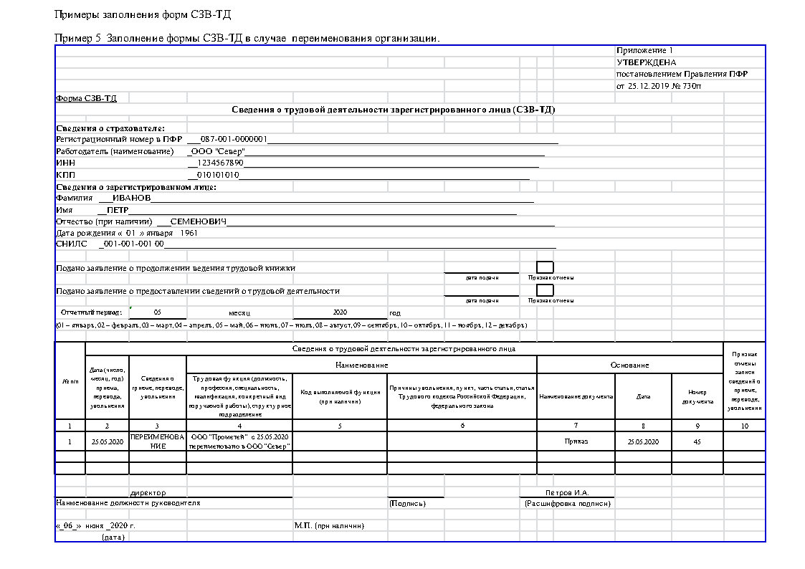

Slide 21
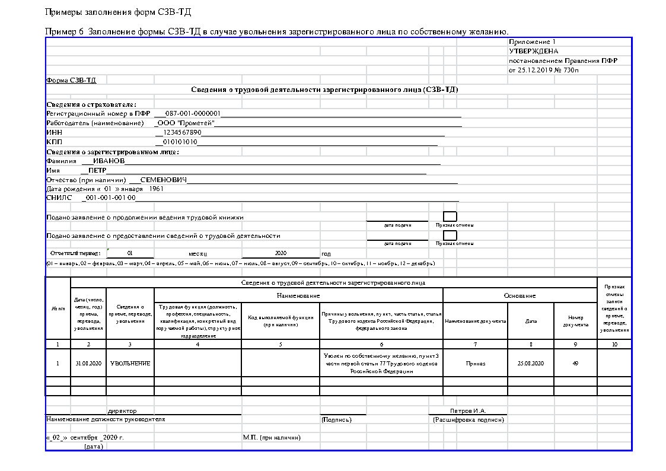

Slide 22
Ответы на частые вопросы
Сдавать ли СЗВ-ТД на
внешнего совместителя
Если приняли, перевели или уволили совместителя,
подавайте СЗВ-ТД так же, как на основных
работников, хотя и не вносите записи в трудовую книжку.
Подавать ли отчет СЗВ-ТД
на работников, которые захотели
сохранить бумажные трудовые книжки и подали заявления?
Да, подавать. Ведите трудовую на бумаге и заполняйте СЗВ-ТД.
Сдавать ли нулевой СЗВ-ТД, если
кадровых движений и заявлений от сотрудников не было?
Нет, нулевые формы СЗВ-ТД работодатели не сдают.

Slide 23
Спасибо за внимание!

